Slide 1
Rozvoj IT kompetencí
Pavla Kovářová

Slide 2
Bez čeho se nehnete dál?
Domluva skupiny
  Rámcová struktura kurzu (vyrovnanost náročnosti, vazba mezi moduly)
  Výukové cíle (kurz, moduly)
Vyhledané podklady
  Základ pro obsah textových opor
  Rozšiřující materiály (lze později)
Komunikace
  Tým
  E-kurz (přizpůsobení obsahu možné komunikaci)

Slide 3
Problémy?
Prezentace skupin
Dotazy na mne?
15 min. práce ve skupinách – zpracováno vše řešené v minulém cvičení? (cílová skupina, motivace, úvodní informace ke kurzu/modulu, struktura kurzu…)
Úroveň kompetencí
  Jedeme od základů
  Pro koho známé, pracuje při přednášce na svém modulu, ale sledujte, co utíká

Slide 4
Co dál?
Dnes:
  Základní studijní materiál = jádro kurzu
  Didaktické principy pro studijní opory v e-kurzu
  Formální zpracování studijních opor
    MS Word – formátování, styly, typografie…
    MS PowerPoint – interaktivita v prezentaci
    Text v HTML
    Drobný exkurz do LaTeX
V následujících:
  Obohacení opor grafikou
  Zpětná vazba v e-kurzech
  Nápady na poslední téma?

Slide 5
Kostruktivistická výuka
V současnosti převažující pedagogické paradigma
Student-centred learning – vazba na jednotlivé studenty
  Poznání studentů => motivace, kompetence
  Učitel jako partner (učí se navzájem)
  Práce s předchozími i novými zkušenostmi
  Kooperativní učení

Slide 6
Struktura modulu dle Pavlíček, 2003
Událost | Činnost
1. Získej pozornost Představ problém či novou situaci. | Vyprávěj příběh. Demonstruj situaci. Presentuj problém, který budete řešit. Ukaž něco chybným způsobem (výuka pak ukáže, jak to má být správně). Zdůrazni důležitost, závažnost.
2. Informuj žaky o cílech To umožní žákům zorganizovat mysl a přichystat se k naslouchání, pozorování, provádění. | Existuje přísloví: Řekni co se chystáš říct, vyprávěj, řekni cos povídal. To je klíč k efektivitě: Popiš cíle lekce. Stanov, čeho žáci dosáhnou. Ukaž jim, jak to budou moci použít.
3. Vyvolej předchozí naučení To umožní žákům stavět na předchozích znalostech a dovednostech, vytvářet vztahy. | Připomeň žákům jejich dosavadní znalosti relevantní k této lekci. Zasaď věci do souvislosti, napomůže to učení a zapamatování.
4. Prezentuj materiál | Rozděl informace na malé části, vyhni se tak přetěžování paměti. Uplatni výukové strategie a úlohy. Specifikuj úrovně obtížnosti.
5. Prováděj učením To neznamená obsah učiva, ale pokyny, jak se naučit. | Používej rozličné kanály a média, vysvětluj žákům jak na to. Stupeň naučení se tak zvyšuje, protože žáci neztrácí čas hledáním cesty.
6. Iniciuj a povzbuzuj k výkonu | Procvičuj tím, že necháš žáky úkoly samostatně vykonávat s nově osvojeným chováním, dovednostmi a znalostmi.
7. Poskytni zpětnou vazbu Ukaž žákovi správnou odpověď, analyzuj jeho reakce. | Formou je test, kvíz, či slovní komentář. Zpětná vazba musí být určitá, ne typu “pracoval jsem dobře”. Řekni žákům, proč udělali dobrou práci, poskytni vedení jejich odpovědím.
8. Ohodnoť výkon | Testuj, abys zjistil, zda došlo k naučení. Ukáže to rovněž informaci o postupu.
9. Zlepši uchování v paměti a umožni transfer | Informuj žáky o podobných situacích, nastav možnosti dalšího procvičování, navoď situace k transferu, zopakuj lekci.

Slide 7
Funkce studijní opory (dle Rohlíková a Vejvodová, s. 263)
Funkce | Popis
Informativní | Prezentují nové učivo, zařazují ho do systému a poskytují odkazy k dalšímu studiu.
Motivační | Posilují motivaci, eliminují obtíže (upozorňují na úskalí i cesty řešení), zařazují průběžné motivující hodnocení.
Komunikativní | Nahrazují prezenční pedagogickou komunikaci, aktivizují kladením otázek a problémy k řešení, vyžadují vlastní stanoviska, konfrontují teorii a praxi.
Řídicí | Záměrně navozují učební činnosti, orientují studijní úsilí žádoucím směrem.
Kontrolní a evaluační | Umožňují sledovat vlastní pokrok zpětnovazební aktivitou (autokorektivní nebo hodnocené tutorem).

Slide 8
Základní studijní opory v e-kurzu
Bez zprostředkování vyučujícím => nutnost explicitního vyjádření, předjímání dotazů (rozšiřující materiály)
Jen výjimečně využitelný externí produkt => nutné přizpůsobení kurzu (cíl, cílová skupina…)
Důležitá kombinace a multimedialita, interaktivita, praktická aplikovatelnost

Slide 9
Textové opory
Diskutována:
  Vhodnost, ale pro řadu lidí primární
  Formát (k tisku)
Často nahrazováno výukovými videi
  Kratší
  Jen základní informace
  Náročnost tvorby i sledování

Slide 10
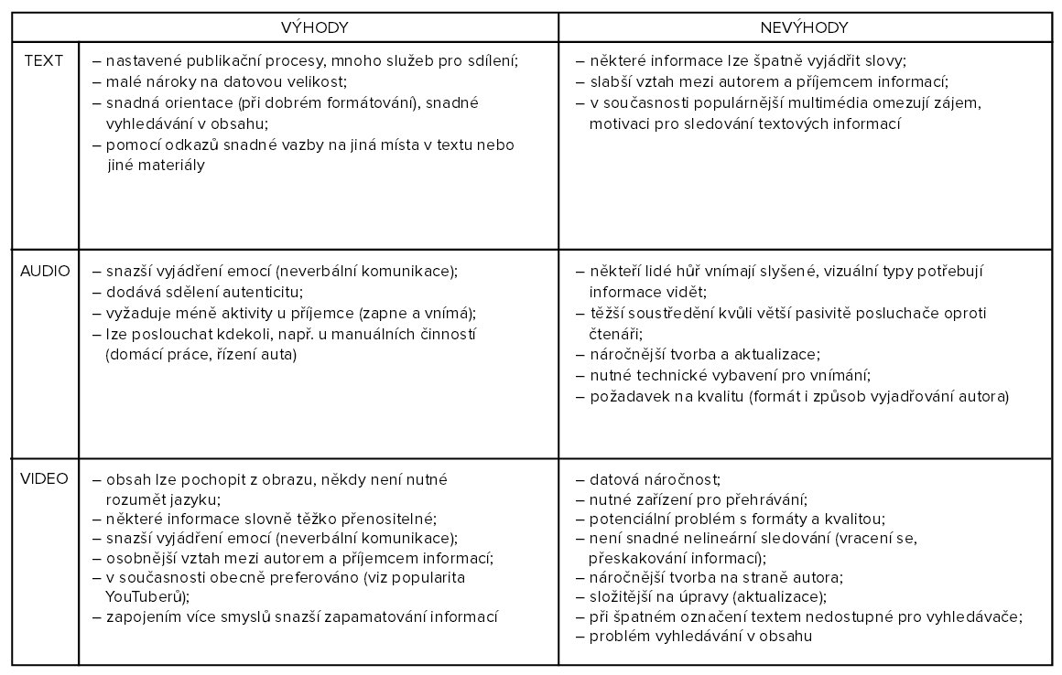

Slide 11
Styl vyjadřování v textové opoře
Konverzace mezi autorem a studentem – otázky, slovesa v 2. osobě mn. č., zájmena vy/váš/svůj…
Snaha vytvořit osobní vztah, ne moc formální (ale spisovný), např. metafory, frazeologie, citově zabarvené => vyšší motivace studentů, zájem
Humor, ale ne nucený (slovní hříčky, vtipné příklady, obrázky…)
Názornost, praktická aplikace (např. podívejte se na ukázku, zamyslete se nad obrázkem…)
Jasné formátování (ne přehnané) – důležité informace, příklady, ikony
Návaznost v textu i mezi texty (křížové odkazy, linky) a dalšími materiály
Jazyková a formální správnost

Slide 12
Typografie
Font: pro delší text patkové, vhodná velikost (10-12 bodů), omezené střídání
Žádné vícečetné mezery a řádky (tabulátor, vložení nového řádku/stránky…), pevné mezery a řádky
Zarovnání do bloku, dělení slov
Žádné sirotky a vdovy (1 řádek odstavce na jiné straně)
Nadpisy formou stylů (jednotnost + generování obsahu) – svázání s následujícím
Mezery za interpunkčním znaménkem, ne před ním (výjimka závorky, uvozovky)
Spojovník (nebude-li) X pomlčka (1938–1945) Levý Alt + 0150
Uvozovky české (6699), procenta X procentní
A další, např. v typografickém taháku

Slide 13
Cvičení typografie MS Word
Změňte font textu na Garamond, velikost 11, zarovnání do bloku, řádkování 1,15, automatické dělení slov
U všech odstavců nastavte odsazení prvního řádku o 1 cm
Pomocí Ctrl+h odstraňte všechny dvojité mezery a zkontrolujte správnost mezer u interpunkčních znamének a formátu uvozovek
Vložte pevnou mezeru (Crtl+Shift+mezera) za všechny jednopísmenné předložky v kap. 1
V kap. 2.2.4 všechny spojovníky nahraďte pomlčkou, kde má být

Slide 14
Cvičení typografie MS Word
Na s. 2 vygenerujte obsah a na konci textu seznam obrázků
Vyberte všechny nadpisy 1. úrovně a nastavte svázání s následujícím, kontrolu osamocených řádků a vložení konce stránky před nadpis
Aktualizujte obsah
Do zápatí vložte čísla stránek zarovnané na střed, nastavte, aby se číslo stránky nezobrazilo na první straně
Před obrázek v kap. 2.2.2 napište větu „Výsledek ukazuje Obr. 1.“, kde odkaz na obrázek bude pomocí křížového odkazu
Vyzkoušejte si vložení poznámky pod čarou a citace pomocí nástroje v MS Word

Slide 15
Co je/není správně?
Ukázka studijní opory kurzu základů počítačové gramotnosti – textové procesory
  Struktura textu
  Styl vyjadřování
  Práce se studentem
  Typografie
  Návrhy na zlepšení?

Slide 16
Interaktivní prezentace
Interaktivita možná i v textu (křížové/hypertextové odkazy)
Zde pro ukázku MS PowerPoint
  Hypertextový odkaz – místo v dokumentu
  Animace – kliknutí na objekt
  Akce (pod objekty) – přechody mezi snímky, spuštění programu, přehrání zvuku…
Cvičení:
  Vytvořte manuálně kopii slidu 15 a 17 (ne zkopírováním)

Slide 17
Typy materiálů – základní studijní opora
Soubor: libovolný soubor ke stažení
Kniha: dlouhý textový materiál dělený na kapitoly, lze zařadit i multimédia
Stránka: webová stránka jako součást kurzu – snadnější aktualizace + dostupnost
Přednáška: adaptivní výkladový materiál => posloupnost aktivit s různými cestami procházení, např. dle kontrolních otázek

Slide 18
Texty v HTML (Moodle)
Formátování (nadpis, font, velikost písma, tučné/kurzíva…)
Barva textu a pozadí
Zarovnání, body, číslování, odsazení
Vložení a nastavení obrázků a videa/zvuku, tabulky… (zarovnání, rozměry, odsazení, rámeček, titulek…)
Pevné mezery, speciální znaky (ve zdroji posloupnost znaků, např. pevná mezera je &nbsp)
HTML odkazy
Hledat/nahradit
Úprava zdrojového kódu

Slide 19
Zdrojový kód – tagy
Tagy pro nastavení nad prostým textem
V ostrých závorkách <br> bez mezer
Většina párová <p> </p>
Neznámé tagy ignorovány
Dvě mezery jako jedna
Enter (řádky) bez významu (jen přehlednost)
Mnoho možností, pro začátek základ, další tagy, atributy a tipy např. v HTML příručce

Slide 20
Základy tagy
Nadpisy <h1> až <h6>
Tučně <b>, kurzíva <i>
Konec řádku (nepárový) <br>
Odstavec <p>
Vložení obrázku (nepárový) <img src="obrázek.jpg">
Blok textu <span>
Odkaz <a>
Poznámka <!-- poznámka -->

Slide 21
Vybrané atributy
Align = zarovnání
Style = formát textu (např. barva) <span style="color: red">červená</span>
Href = cesta k odkazu <a href="adresář/soubor.htm">odkaz</a>

Slide 22
HTML cvičení
Vezměte cca A4 textu studijní opory a vytvořte z ní studijní materiál stránka ve vašem modulu
Nastavte nadpis(y)
Zarovnejte vše vlevo
Font písma bezpatkový, 12 bodů
Klíčová slova tučně
Vložte min. 1 obrázek, nastavte velikost, obtékání, zarovnání
Vložte min. 1 embed videa z YouTube
Vložte min. 3 odkazy
Zobrazte výsledek ve zdrojovém kódu a projděte si ho

Slide 23
Exkurz do LaTeX
TeX v public domain (Stanford University), LaTeX nadstavba (systém maker
Proti WYSIWYG editorům formátovací značky => kompilace do PDF (nebo .tex)
Sazba stránky s algoritmy pro dodržení typografických pravidel (někdy problém s jazykovými, vč. dělení slov)
Dostupná řada šablon pro typy textu (leták, kniha, článek…)

Slide 24
Zápis v LaTeX
Na začátek nutná iniciace balíčků (např. čeština, grafika…)
Podobně jako tag, může mít různé parametry, nutné dodržení velikosti písmen
\prikaz[nepovinny_parametr]{povinny_parametr}
Struktura pro formu i obsah apod.
Prostředí pro bloky obsahu (\begin … \end), např. seznamy
Příkazy opět najdete na webu, např. ShareLaTeX Documentation, příp. základy v češtině, podrobnější nebo LaTeX v kostce
Ukázka bakalářské práce

Slide 25
Vyzkoušejte ShareLaTeX
Vezměte cca A4 textu studijní opory a vytvořte z ní studijní materiál stránka ve vašem modulu
Klíčová slova tučně
Vložte min. 1 obrázek, nastavte velikost
Vložte min. 3 odkazy

Slide 26
Úkol bloku
Vyberte si formát pro základní studijní materiál
Upravte obsah s využitím vhodných formátovacích nástrojů
Dodržte didaktická pravidla pro studijní opory
Dodržte jazyková a typografická pravidla
Myslete na interaktivitu
Časová náročnost základního studijního materiálu min. 30 min.

Slide 27
Děkuji za pozornost.

